Slide 1




Пізнаємо природу
5 клас
Урок 18
Вимірюємо відстань, час
і швидкість руху тіл

Slide 2

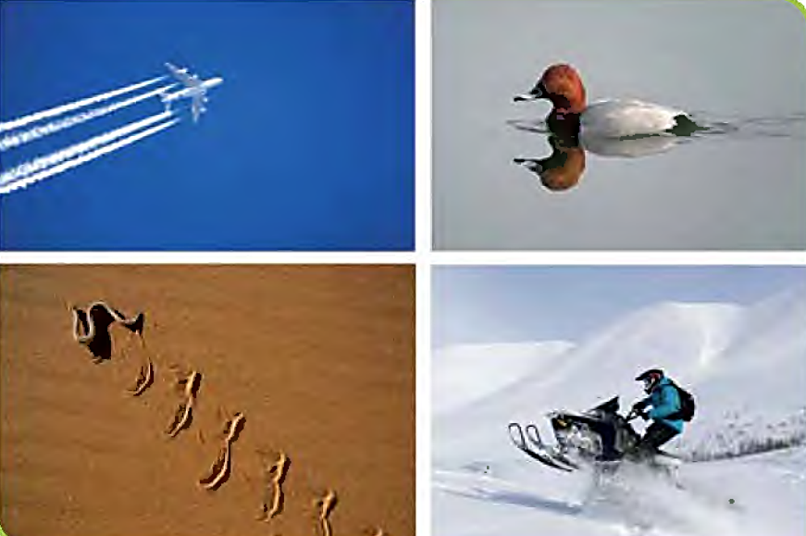

Розглянь колаж. За якими ознаками можна визначити, що зображені тіла рухаються?

Slide 3
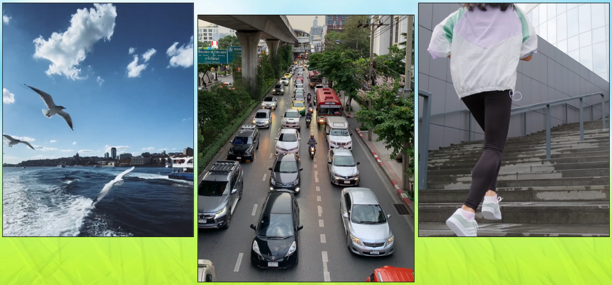
У небі летить птах, дорогою мчить автомобіль, гойдаються гілки дерев, іде людина. Ці різні явища об’єднує те, що тіла рухаються.

Slide 4
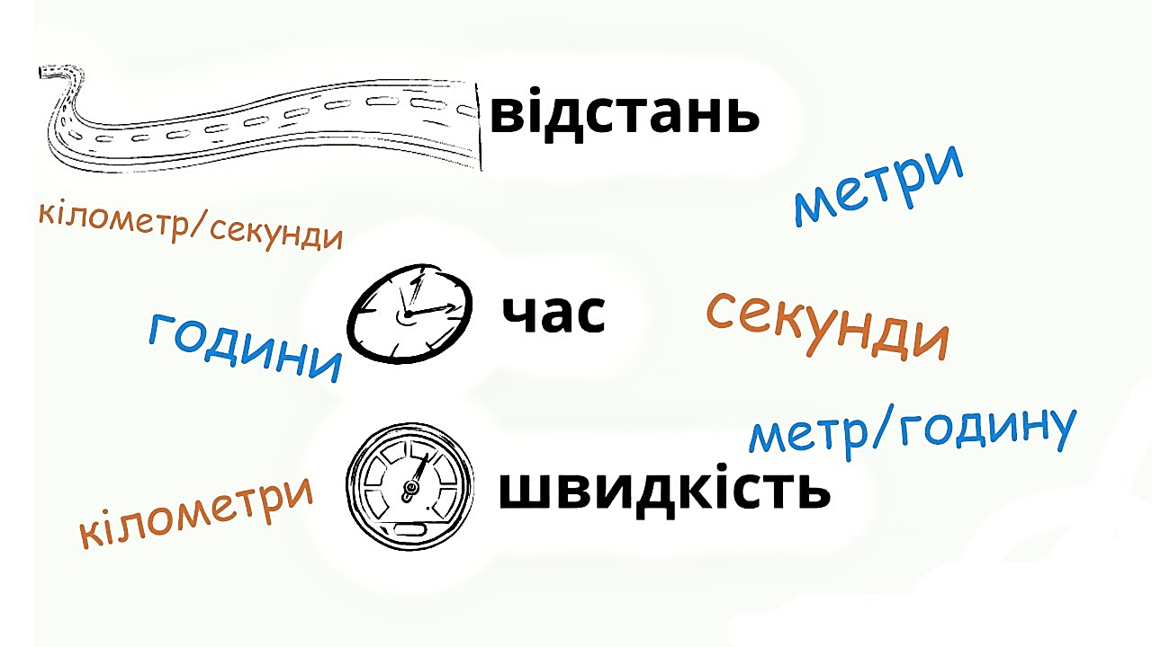
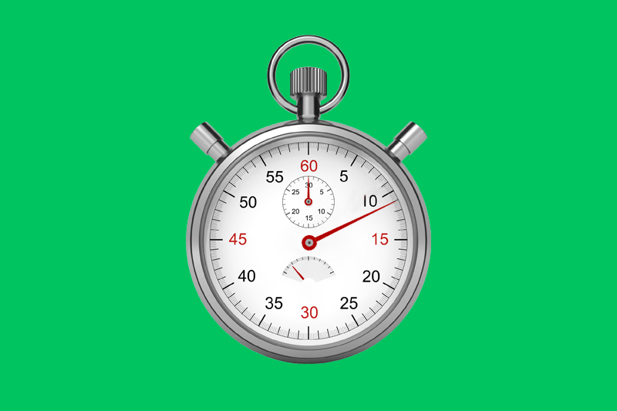
Для характеристики механічного руху вказують шлях, час і швидкість.

Slide 5
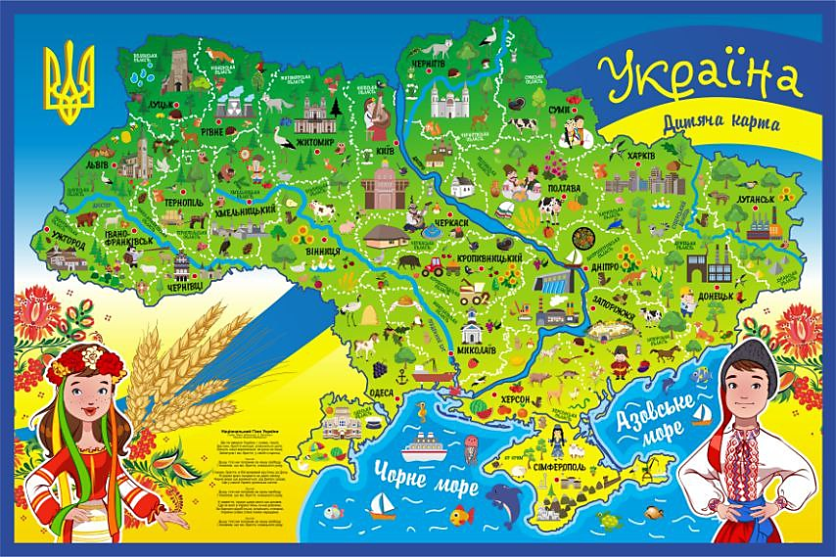
Розуміння характеристик механічного руху дасть тобі змогу вибрати найкоротший шлях, якщо треба кудись дістатися якнайшвидше. А ще — порівнювати швидкість руху різних видів транспорту, щоб обрати один з них для подорожі.

Slide 6

Повну презентацію дивіться у відеоуроці

